Slide 1
中學誠信教育教材《學而思》
承擔責任
（第一節）
澳門廉政公署

Slide 2
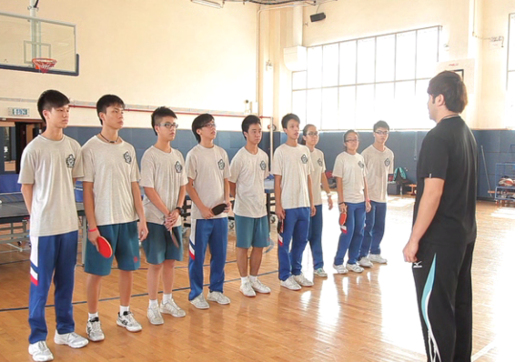
一．短片《阿浩的擔子1 》
按此播放

Slide 3
一．短片《阿浩的擔子1 》
討論：
你對《阿浩的擔子1 》短片有共鳴嗎？
阿浩有哪些責任？如果他一一按要求做好，會帶來甚麼正面的結果？他似乎想逃避這些責任，為甚麼？
在日常的生活中，你有哪些常規性的責任須負起的呢？請列舉。
在你所列舉的項目中，選出3項你最願意做的，並說出原因。

Slide 4
一．短片《阿浩的擔子1 》
小結：
面對不同的角色，我們都有相應的責任；
同樣，我們在享有不同的權利時，都會相應地有所付出；
有責任感的人做事必然比較成功，也受到別人的稱許，喜歡與之成為朋友。

Slide 5
二．個案討論（工作紙）
小結：
每人都應盡自己角色和崗位上的責任，不應基於困難、個人私務，甚至想躲懶而開小差、逃避責任。
以公務人員為例，玩忽職守的行為已屬違紀和違法，須接受懲罰。
任何僱主都不能容忍職員不負責任，無故缺勤，且編造謊話掩飾。
不論在一家機構內，或在團隊內，不負責任的人將不會被委以重任，從而失去磨練的機會，日後難承擔大任。

Slide 6
三．利弊分析
四川大地震發生於2008年5月12日，震級達8級，破壞地區超過10萬平方公里。
大地震共造成近7萬人死亡，是中華人民共和國成立以來破壞力最大的地震，災區的衛生、住房、通訊、交通和治安等方面受到嚴重破壞。
中國軍方調動了規模龐大的隊伍進行救災，民間的大批志願者和來自各地各國的專業人道救援隊伍也加入救災。

Slide 7
三．利弊分析
假如你是醫生，政府正在招募志願者加入成為醫療隊遠赴四川災區協助救援，為期約兩週。
試分析：報名加入醫療隊對你有何得着和代價。

Slide 8
2008年澳門醫療隊的成果
親身為災民提供治療和關懷，讓災民深刻感受來自澳門的支持。
感受到團結及凝聚力，以及各界救死扶傷的精神。
有機會與內地醫療隊伍進行交流，彼此建立良好的友誼。
通過兩周觀察不同的醫療工作和機制，對本澳醫療工作有莫大啟發。
得到的經驗可作為完善本澳醫院機制、應變大型突發事件等的參考。
隊員熱誠的工作態度，得到了當地醫生的好評和稱讚。
2009年1月16日，澳門特區政府向醫療隊頒發英勇獎章。

Slide 9
三．利弊分析
小結：
我們在做好本份工作之餘，還可以按能力多走一步，以自己的專長造福別人。
不計較做超出本份工作的人，總能獲得一些寶貴經驗、鍛練機會，甚至有意想不到的收穫。
應嘗試從提升個人能力、開闊個人眼界，以及從贏取認同和稱讚的角度，看待自己的責任，從而克服工作過程中的困難和挑戰。

Slide 10
四．後續活動
蒐集一則有關責任感（可以是有責任心或不負責任）的報章新聞
指出主角的行為以及該行為所帶來的後果
並表達對這則新聞的看法

